Slide 1


ПРАВИТЕЛЬСТВО МОСКОВСКОЙ ОБЛАСТИ
ПРАВИТЕЛЬСТВО МОСКОВСКОЙ ОБЛАСТИ

Slide 2
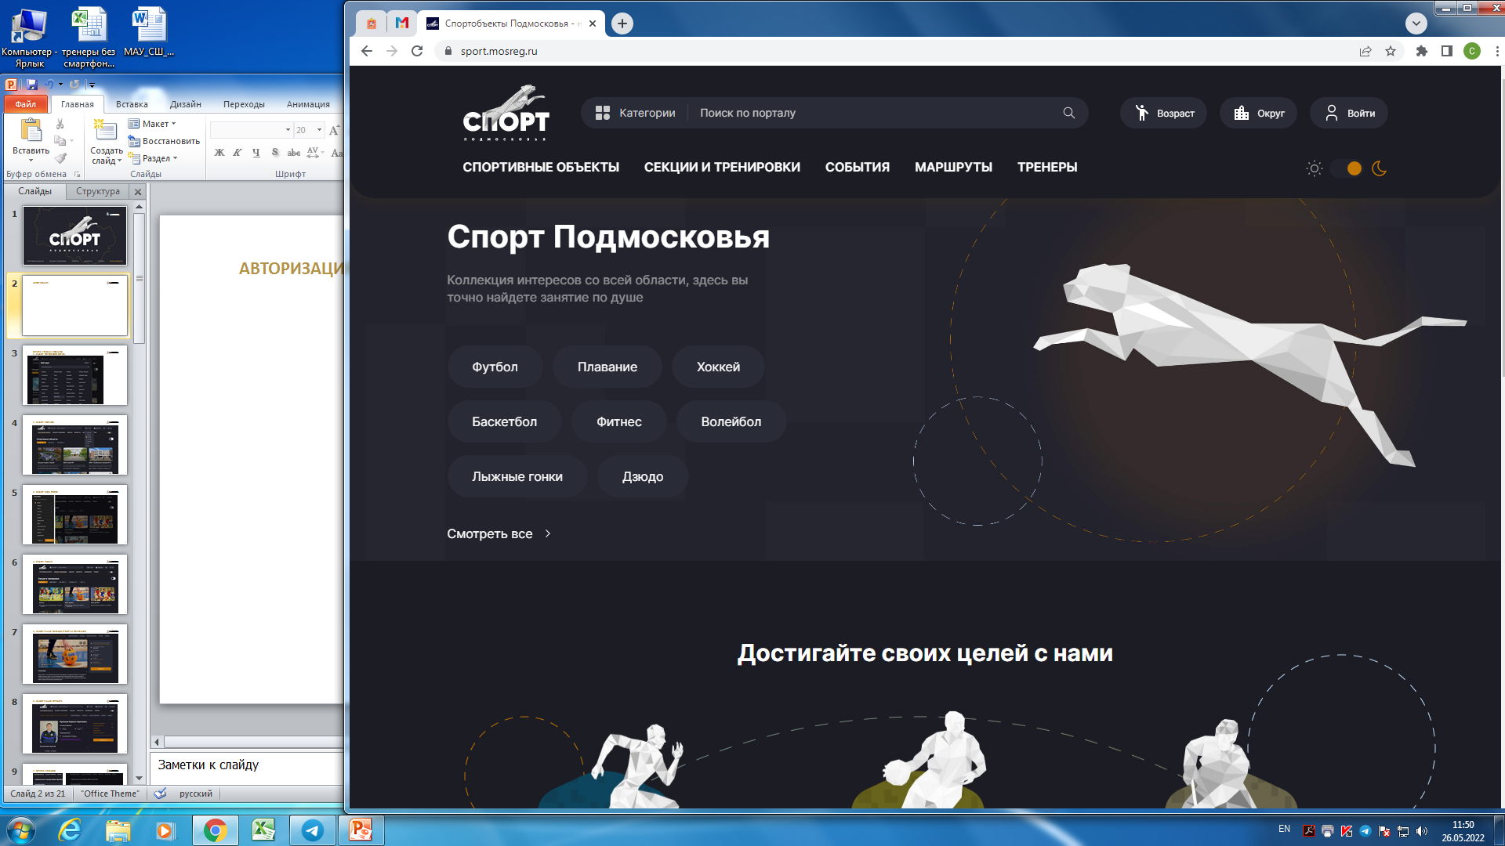
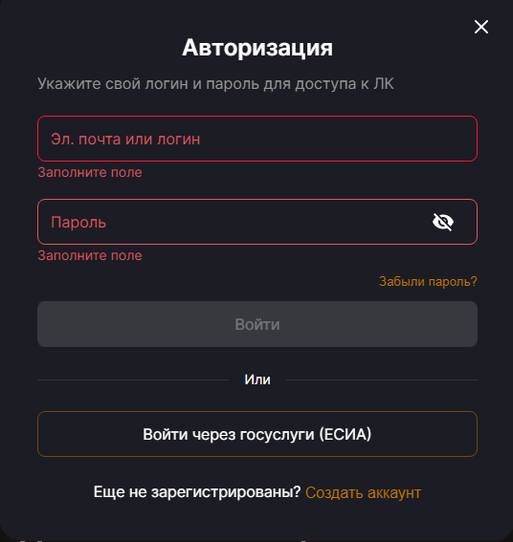
АВТОРИЗАЦИЯ
ПРАВИТЕЛЬСТВО МОСКОВСКОЙ ОБЛАСТИ
Ссылка на сайт
https://sport.mosreg.ru/
Авторизация производится через ЕСИА
2

Slide 3
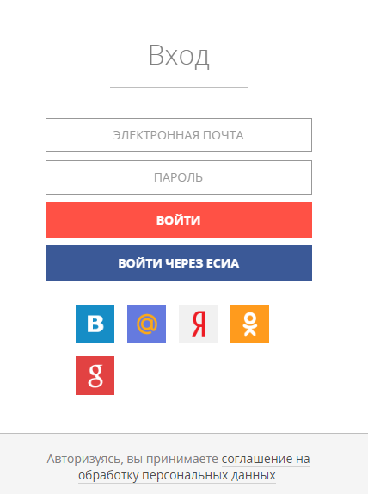
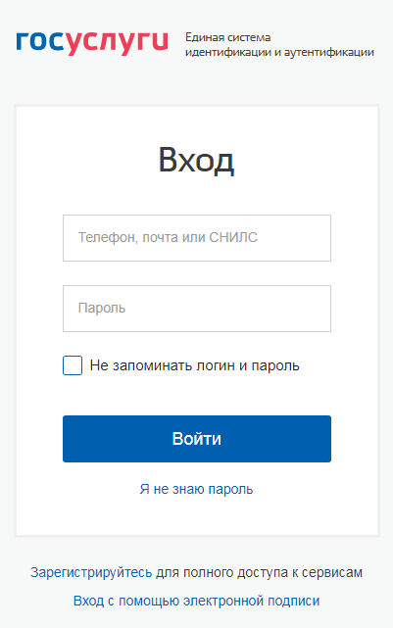
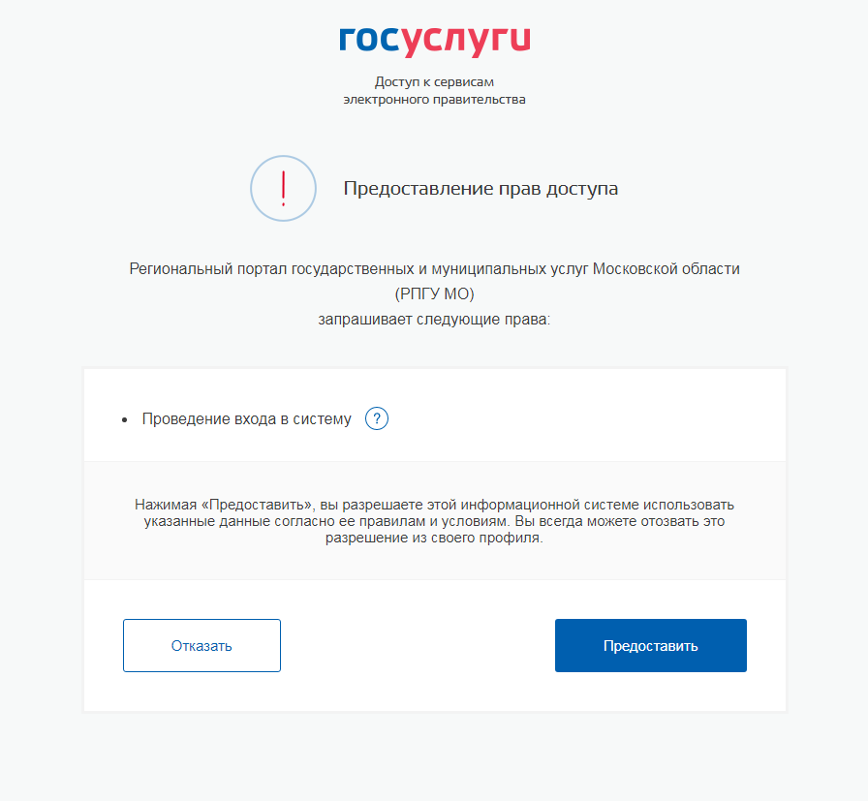
АВТОРИЗАЦИЯ
ПРАВИТЕЛЬСТВО МОСКОВСКОЙ ОБЛАСТИ
3

Slide 4
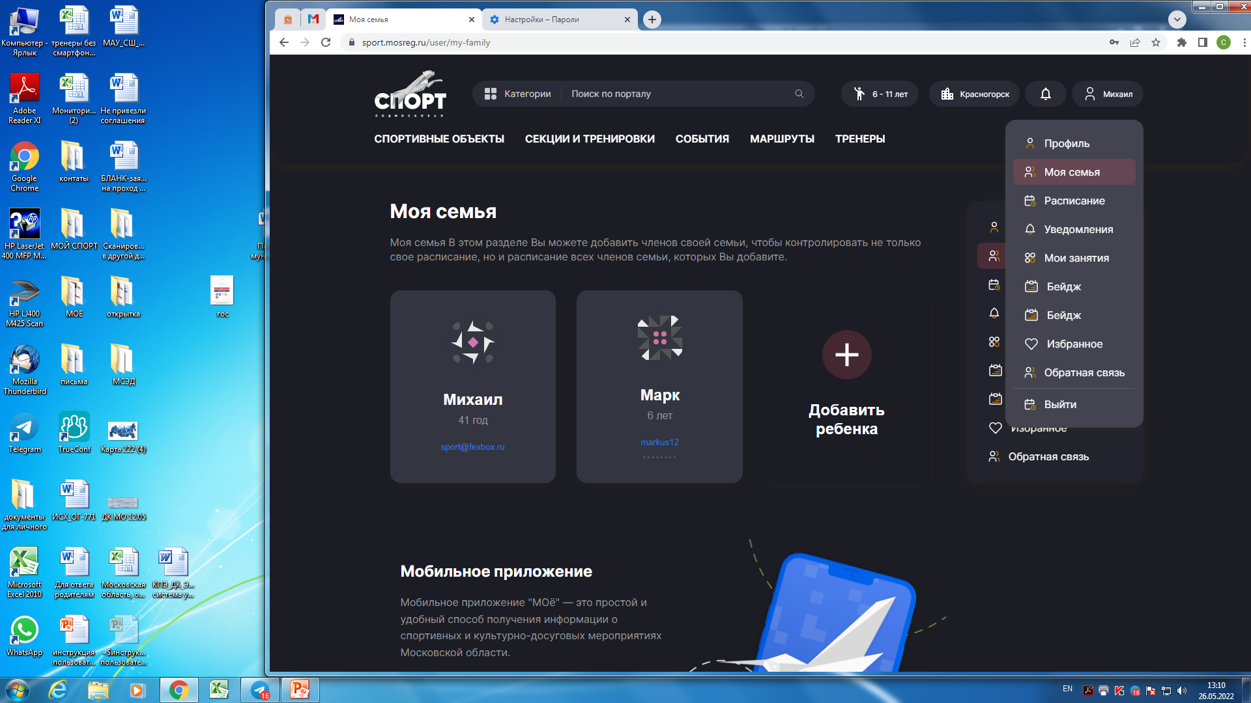
ДОБАВЛЕНИЕ РЕБЕНКА
ПРАВИТЕЛЬСТВО МОСКОВСКОЙ ОБЛАСТИ
В профиле родителя есть возможность добавить данные ребенка для записи его в секции.
4

Slide 5
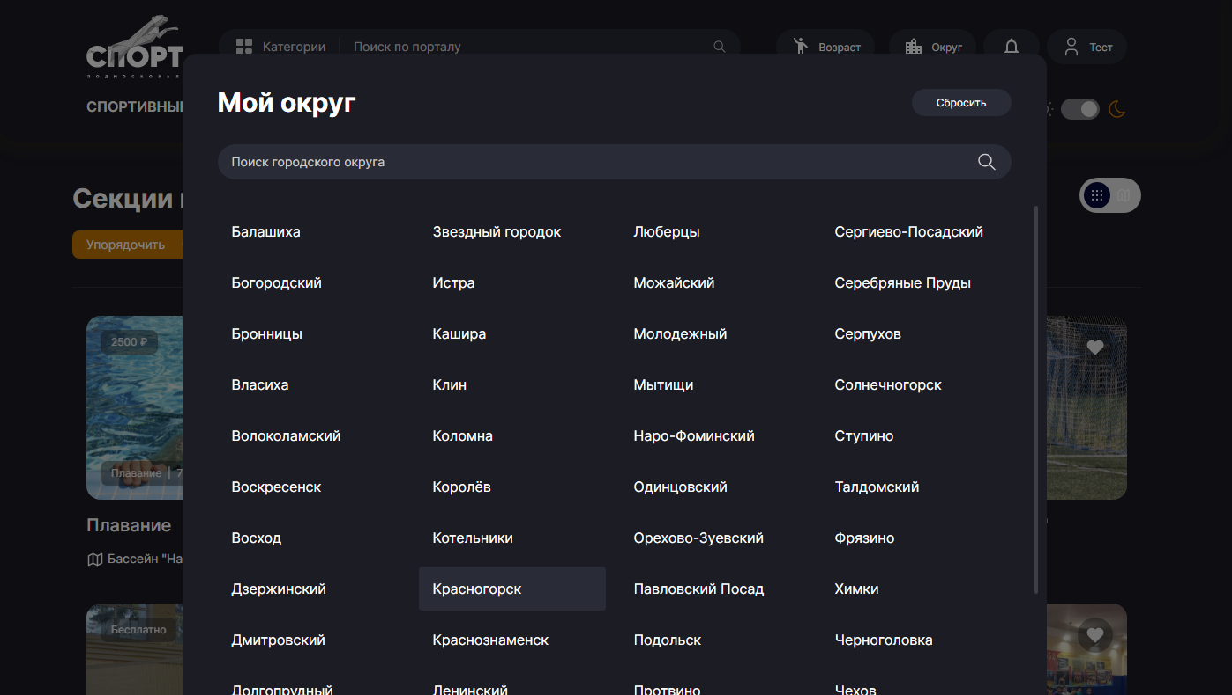
ЗАПИСЬ РЕБЕНКА В СЕКЦИЮ.
1. ВЫБОР ГОРОДСКОГО ОКРУГА
ПРАВИТЕЛЬСТВО МОСКОВСКОЙ ОБЛАСТИ
5

Slide 6
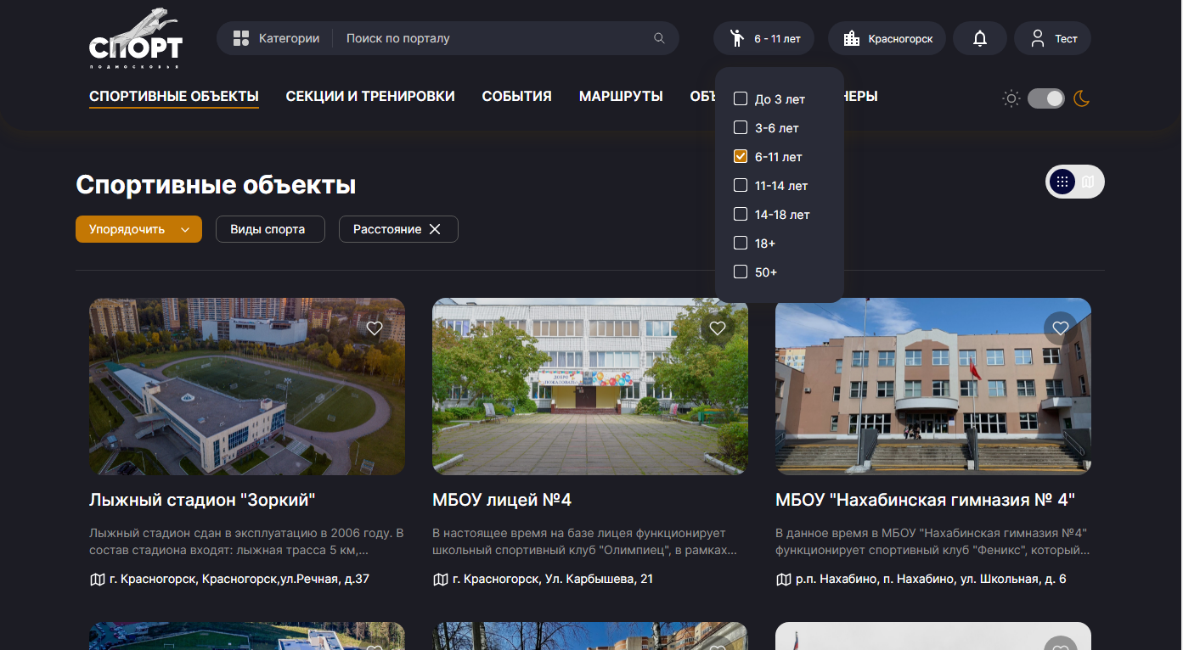
2. ВЫБОР ВОЗРАСТА
ПРАВИТЕЛЬСТВО МОСКОВСКОЙ ОБЛАСТИ
6

Slide 7
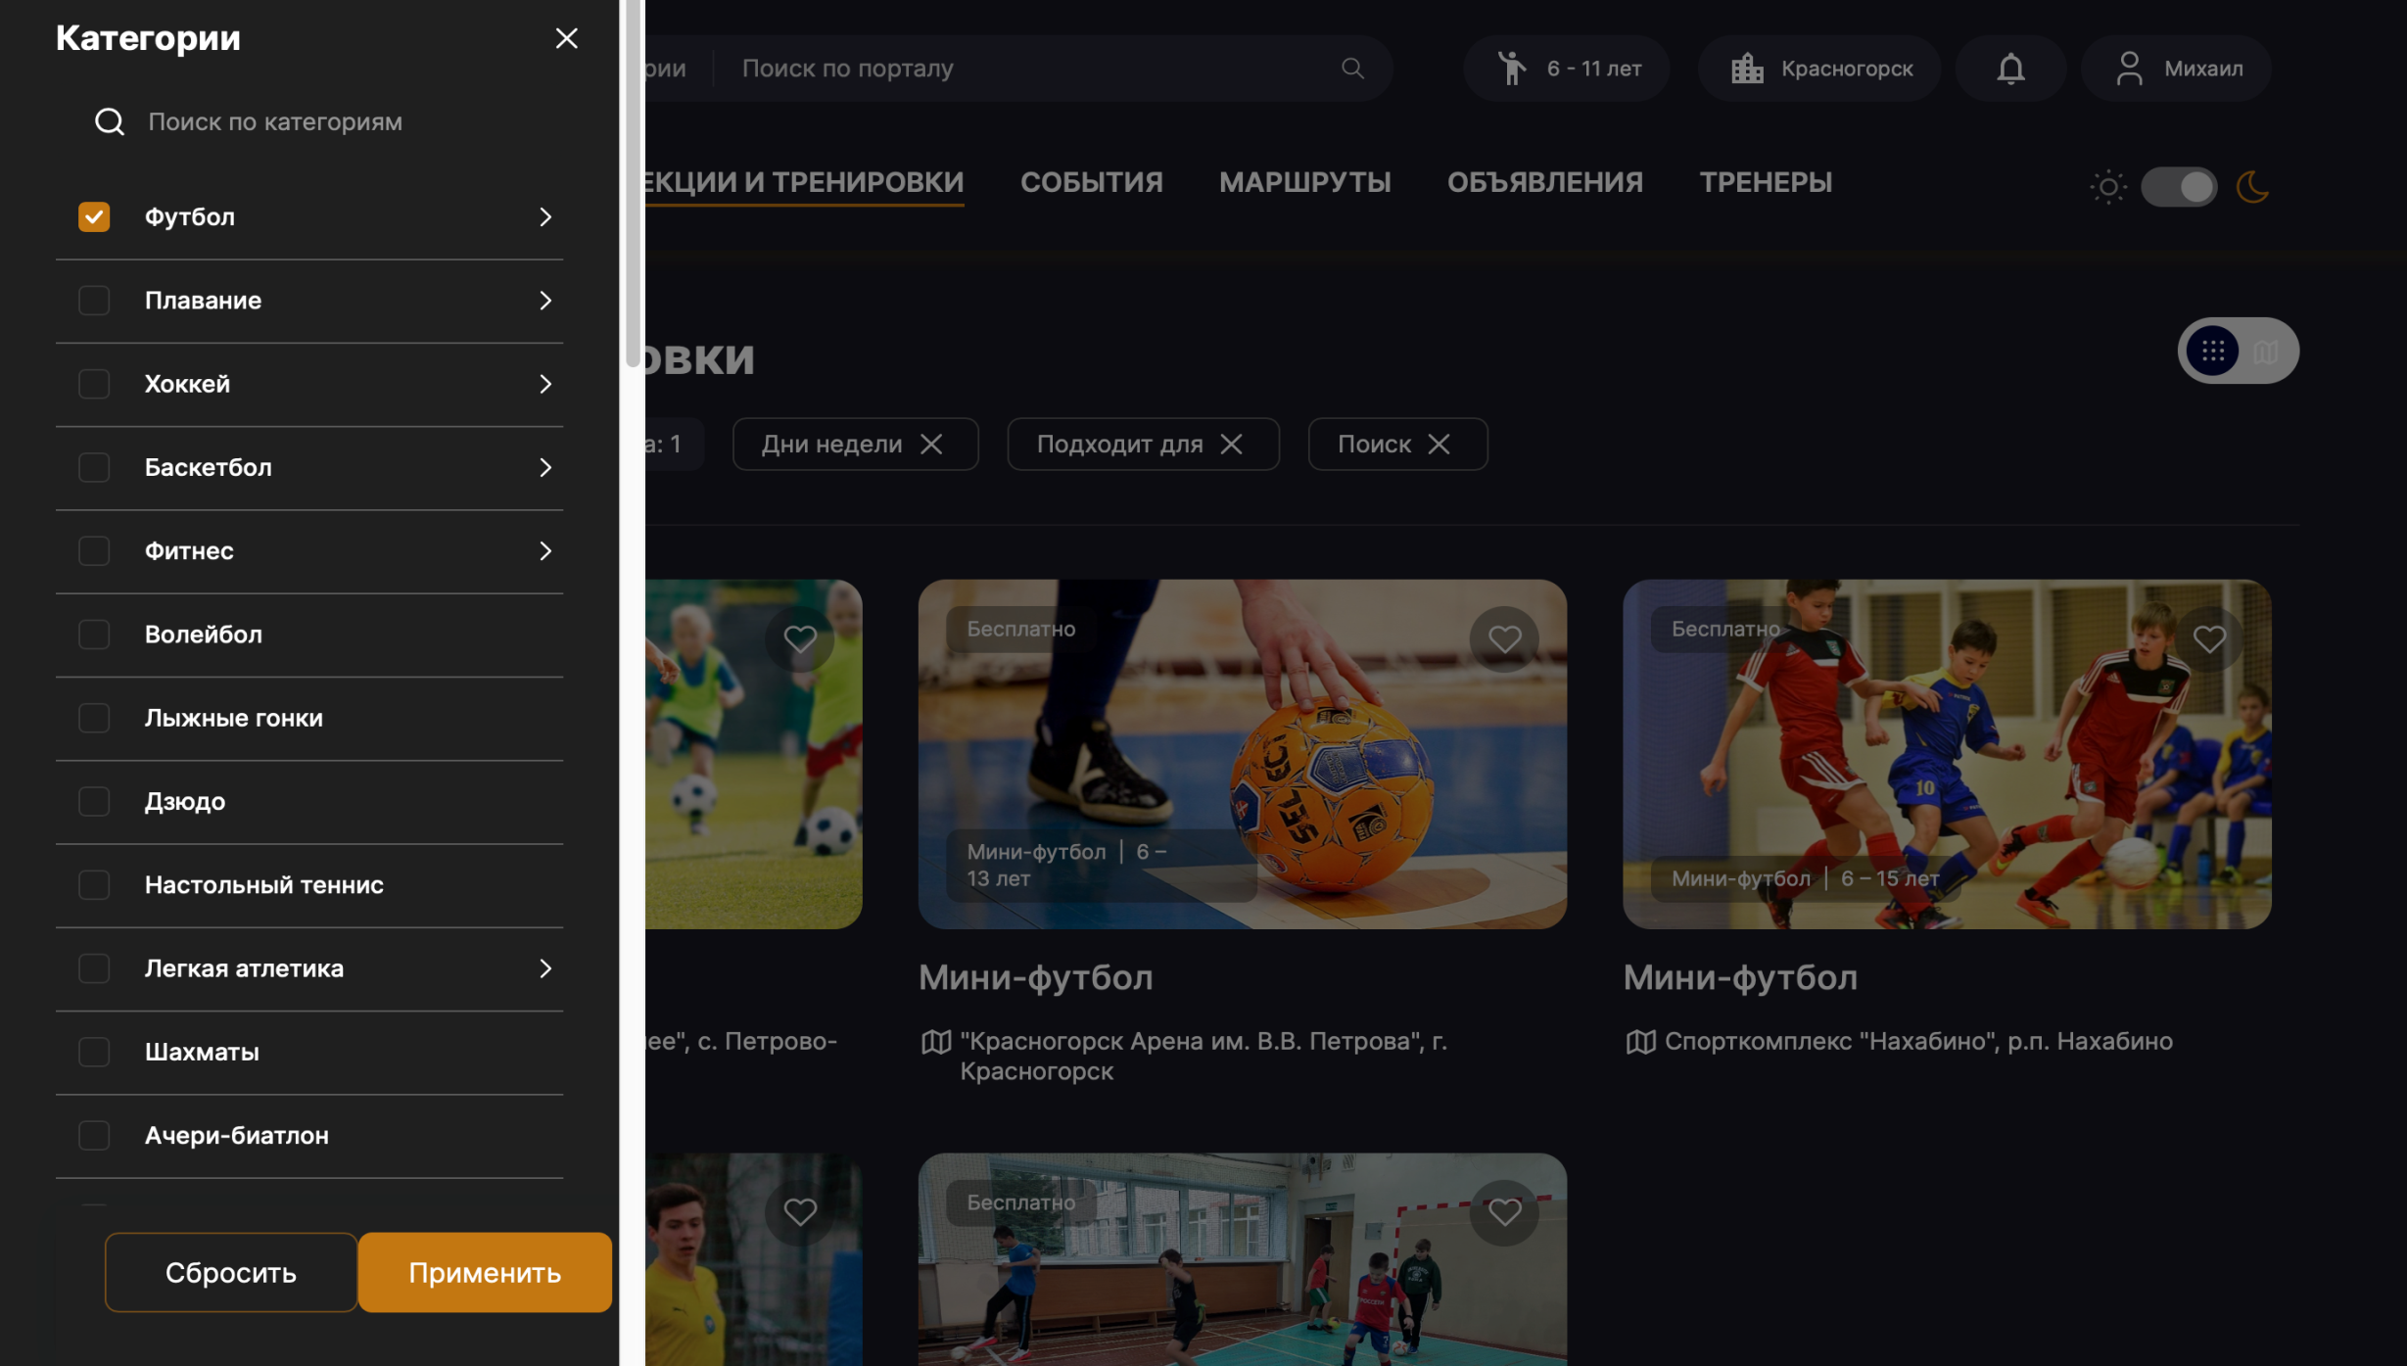
3. ВЫБОР ВИДА СПОРТА
ПРАВИТЕЛЬСТВО МОСКОВСКОЙ ОБЛАСТИ
7

Slide 8
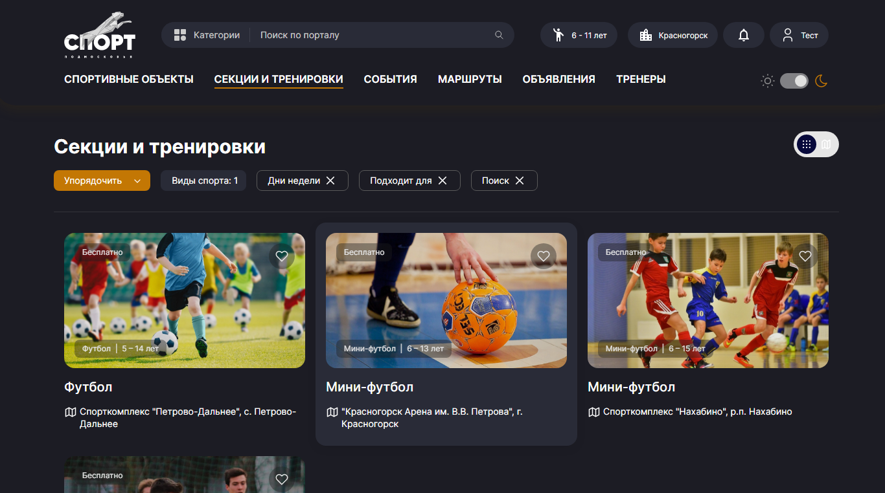
4. ВЫБОР СЕКЦИИ
ПРАВИТЕЛЬСТВО МОСКОВСКОЙ ОБЛАСТИ
8

Slide 9
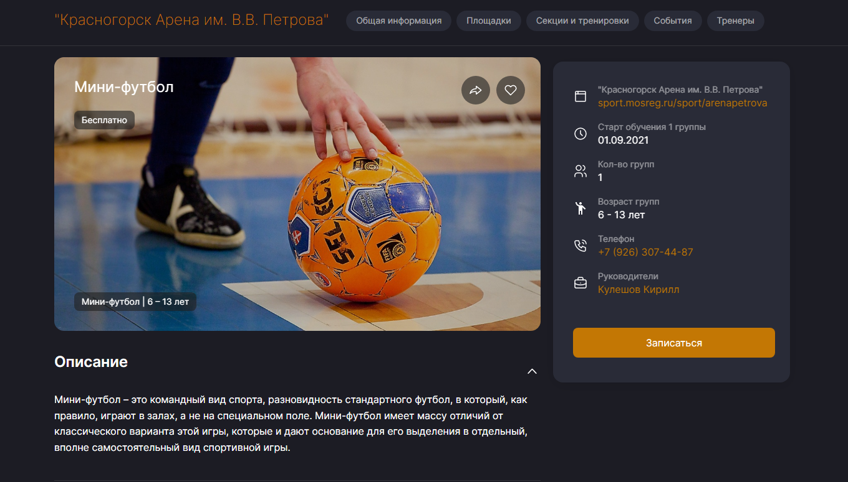
5. ИНФОРМАЦИЯ О СЕКЦИИ, ТРЕНЕРЕ И РАСПИСАНИИ
ПРАВИТЕЛЬСТВО МОСКОВСКОЙ ОБЛАСТИ
9

Slide 10
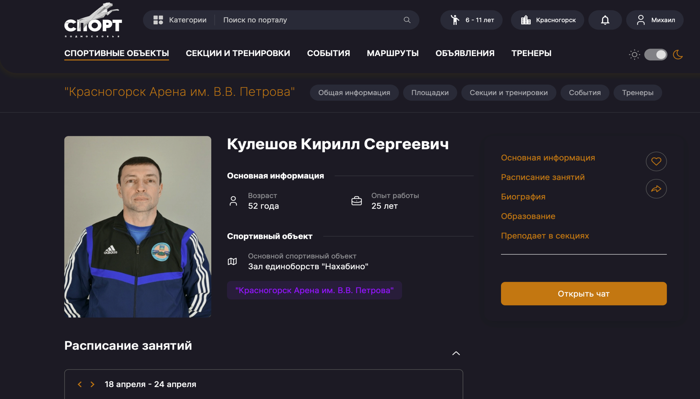
6. ИНФОРМАЦИЯ О ТРЕНЕРЕ
ПРАВИТЕЛЬСТВО МОСКОВСКОЙ ОБЛАСТИ
10

Slide 11
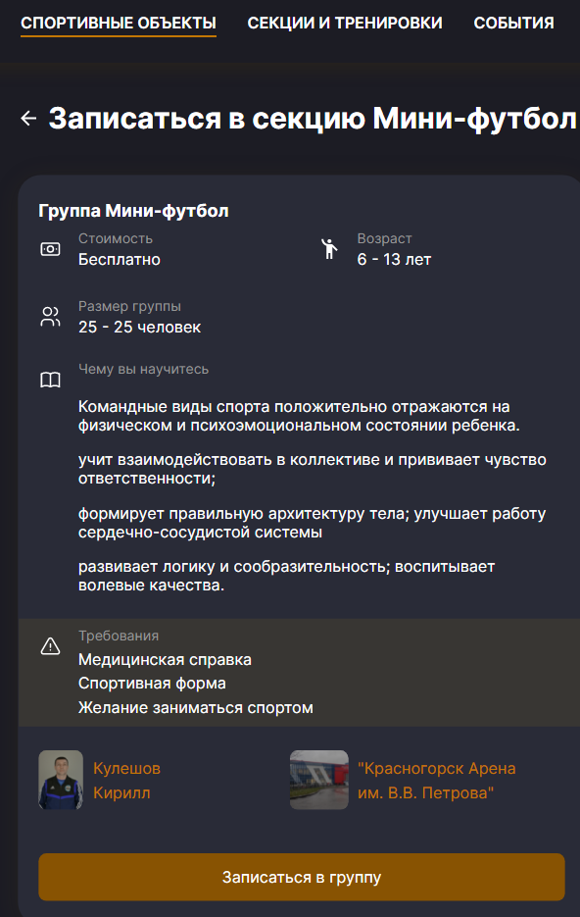
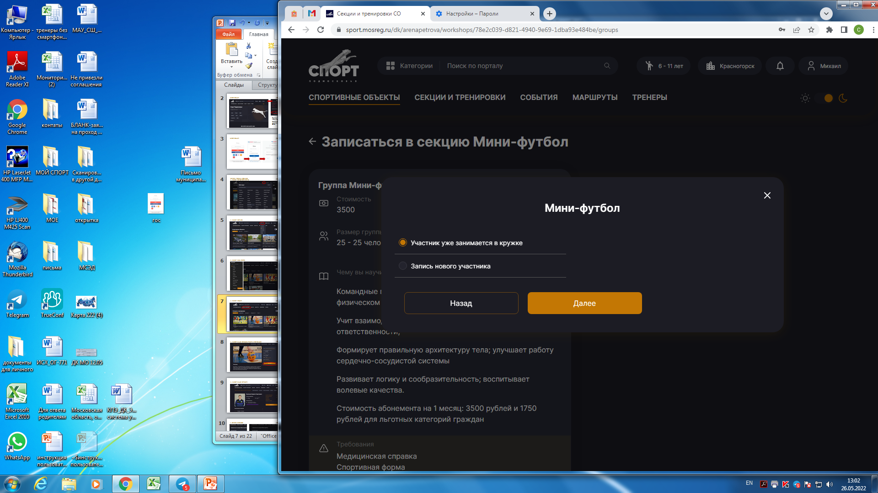
7. ЗАПИСЬ В СЕКЦИЮ
ПРАВИТЕЛЬСТВО МОСКОВСКОЙ ОБЛАСТИ
11

Slide 12
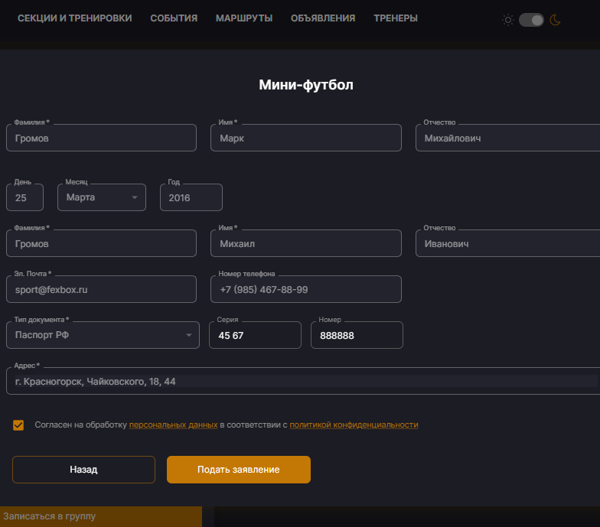
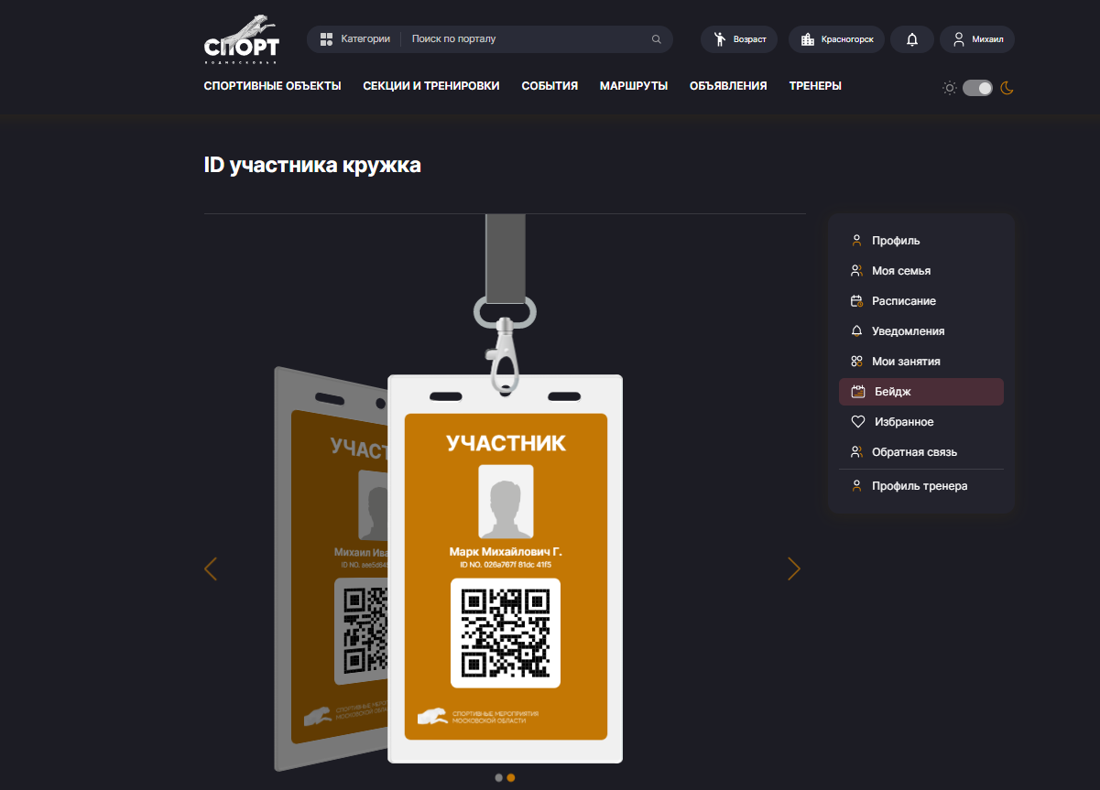
8. ЗАПИСЬ В СЕКЦИЮ
ПРАВИТЕЛЬСТВО МОСКОВСКОЙ ОБЛАСТИ
12

